Slide 1
RESUMEN Y ANALISIS DE LA LEY DEL IVA
Alfredo Mérida
consultor@serafinconsultorias.com
Julio 2020

Slide 2
BASES DE IVA Y EXENCIONES
PROCEDIMIENTO AUTOCONSUMOS B.M.
TRANFERENCIA DE DOMINIO B.I.
DEVOLUCION DE CREDITO FISCAL

Slide 3
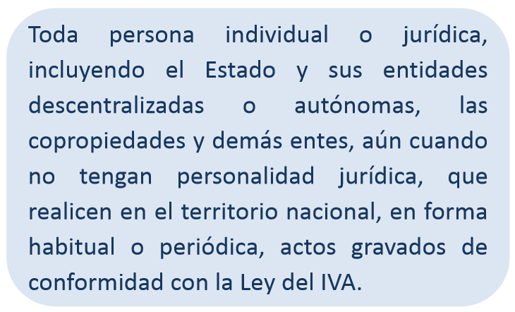
BASES DE IVA
QUIENES SON CONTRIBUYENTES?

Slide 4
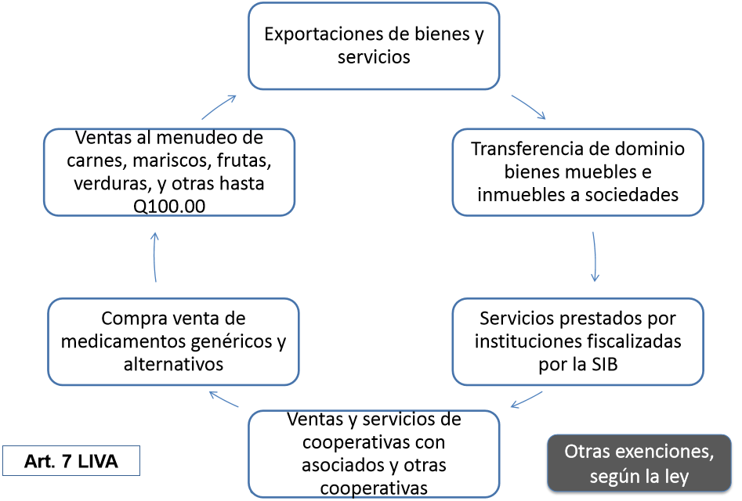
EXENCIONES GENERALES

Slide 5
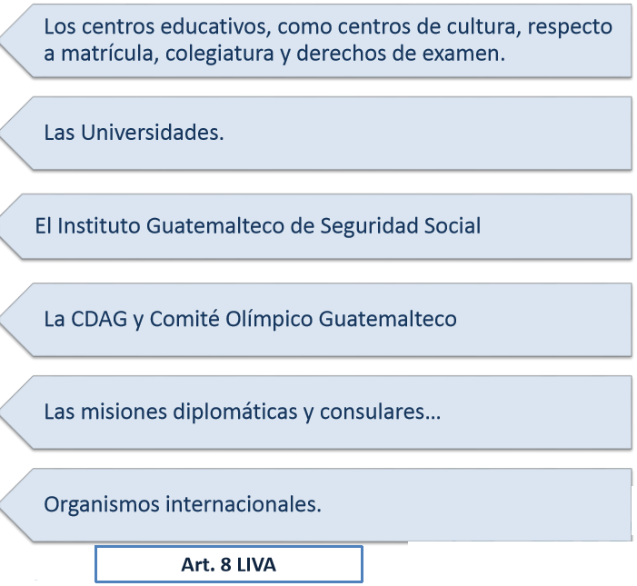
EXENCIONES ESPECIFICAS

Slide 6
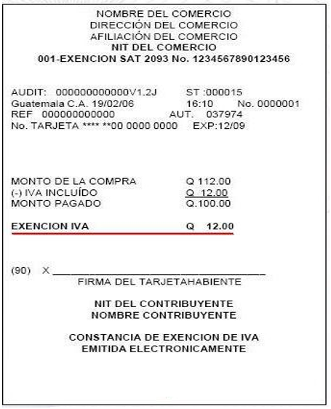
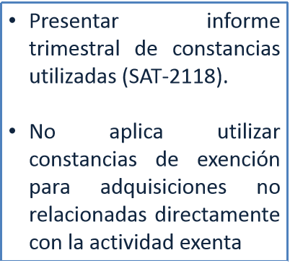
USO DE LAS CONSTANCIAS DE EXENCION DE IVA

Slide 7
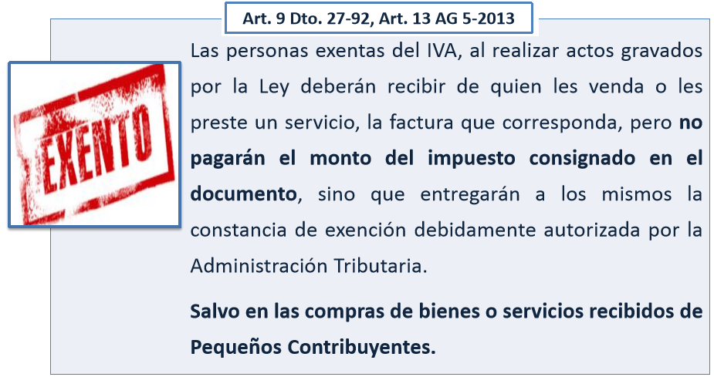

Slide 8
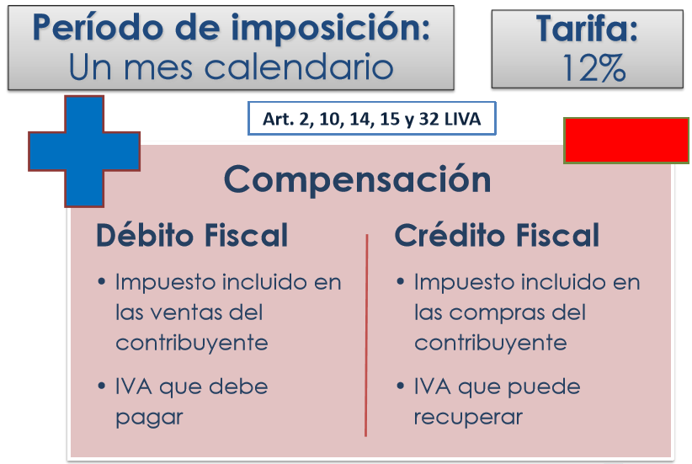

Slide 9
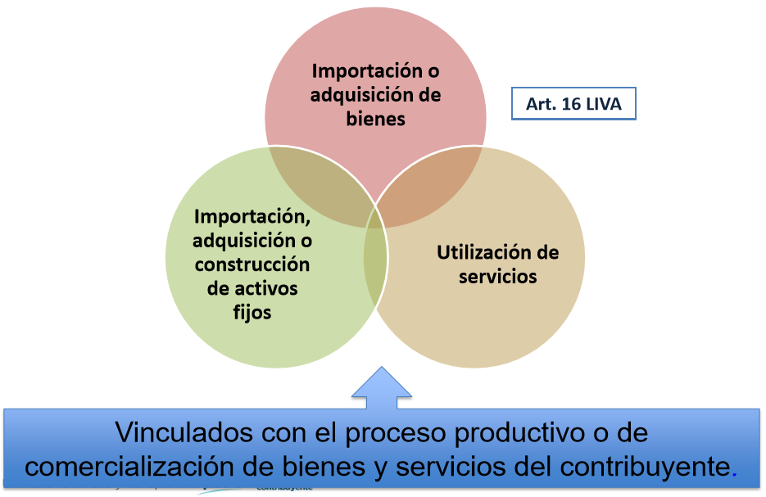
PROCEDENCIA DEL CREDITO FISCAL

Slide 10
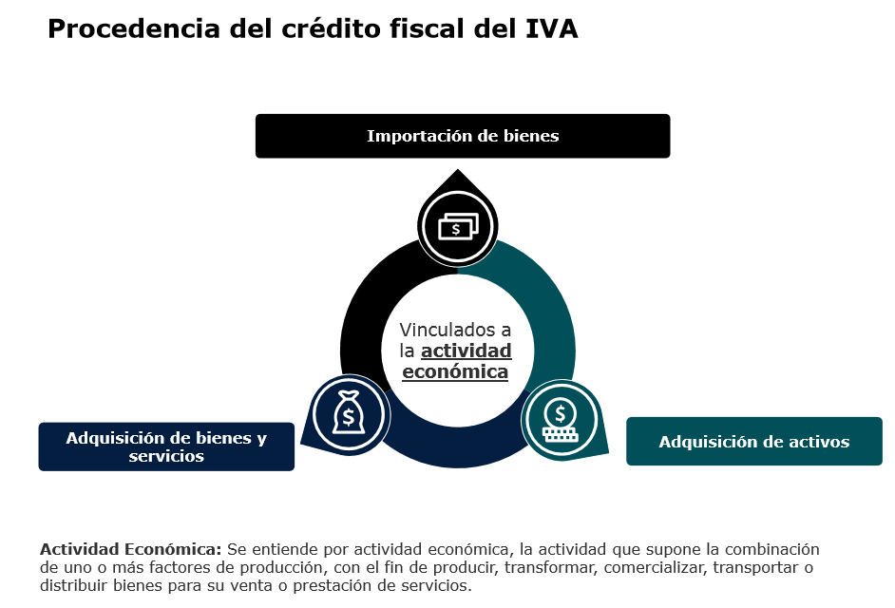
CREDITO FISCAL

Slide 11
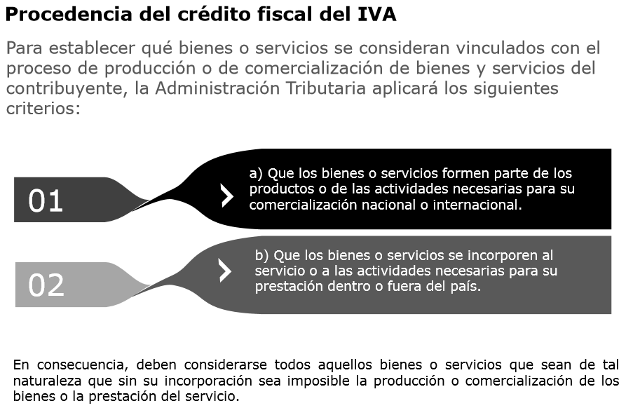
CREDITO FISCAL

Slide 12
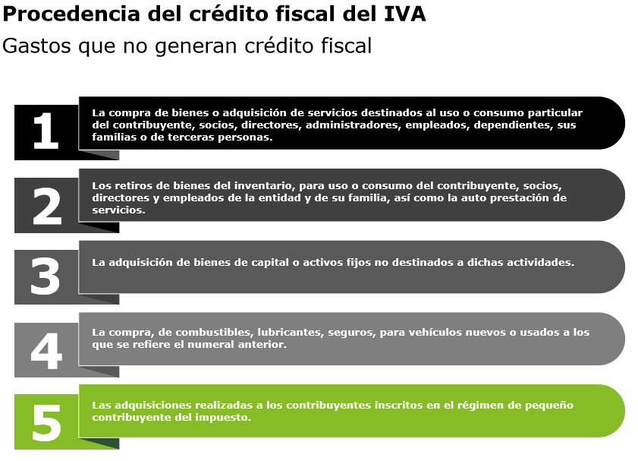
PROCEDENCIA DEL CREDITO FISCAL –REGLAMENTO-

Slide 13
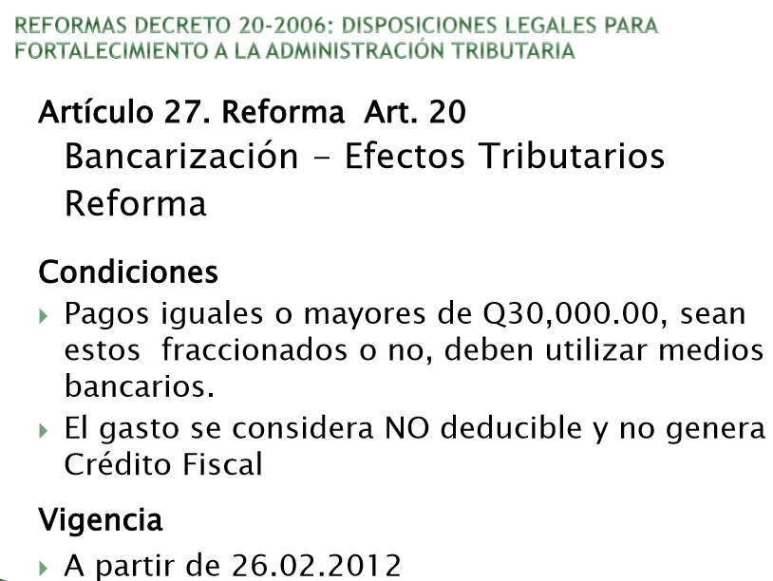
BANCARIZACION DE OPERACIONES

Slide 14
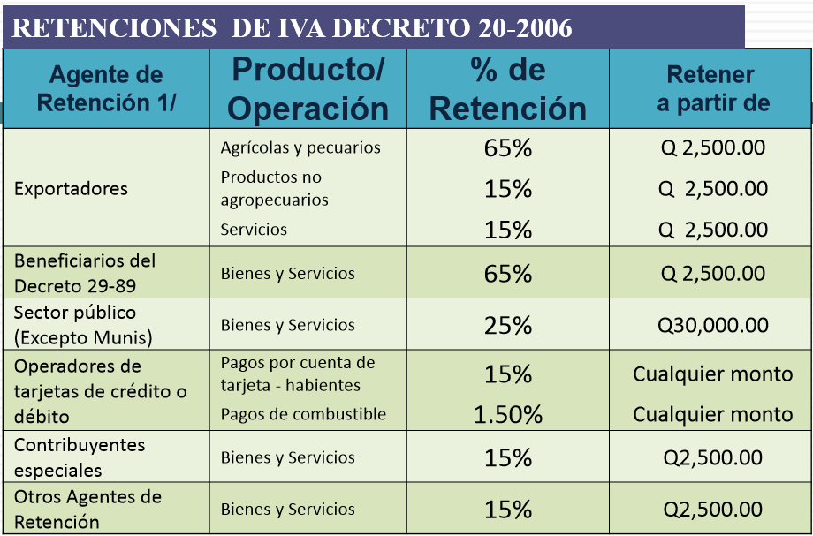

Slide 15
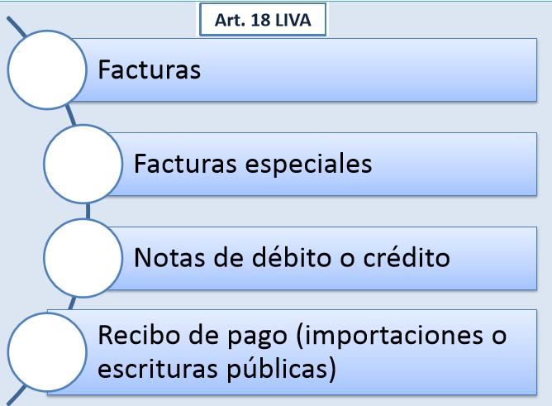
DOCUMENTOS DEL CREDITO FISCAL

Slide 16
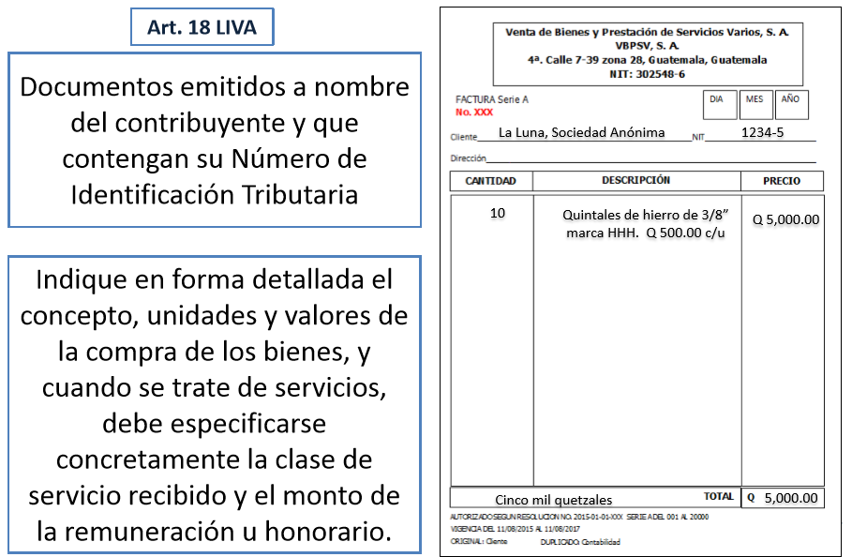

Slide 17
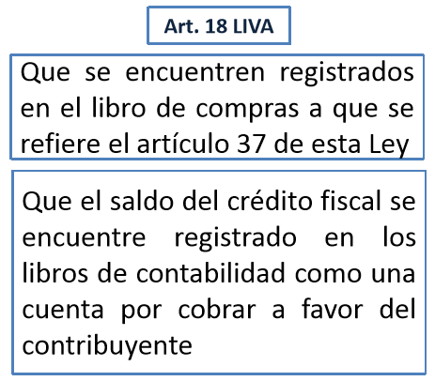
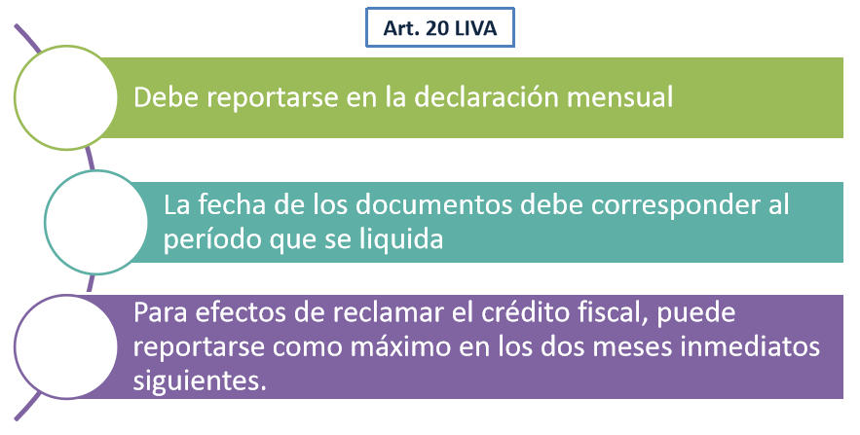

Slide 18
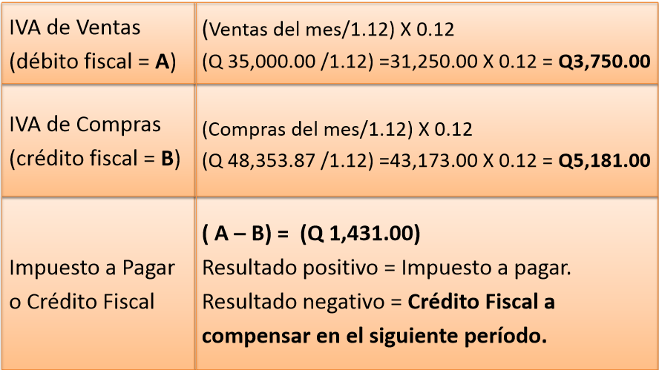
CALCULOS ARTS 14,15,19

Slide 19
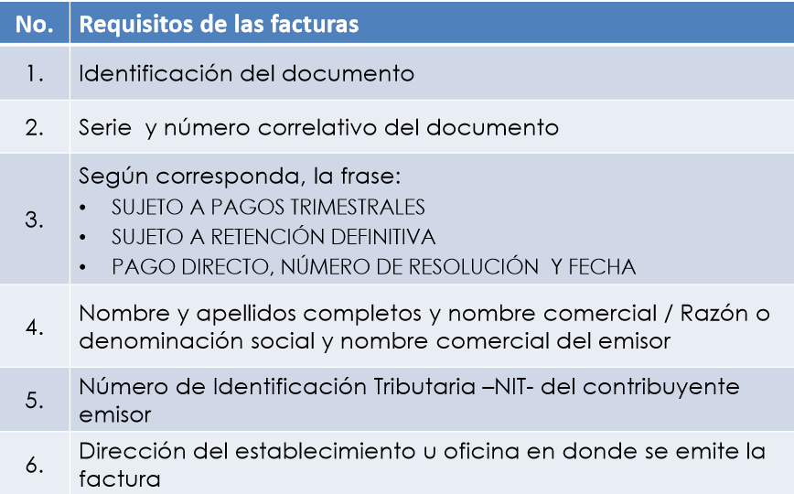
REQUISITOS DE FACTURAS ARTICULO 30 AG-5-2013

Slide 20
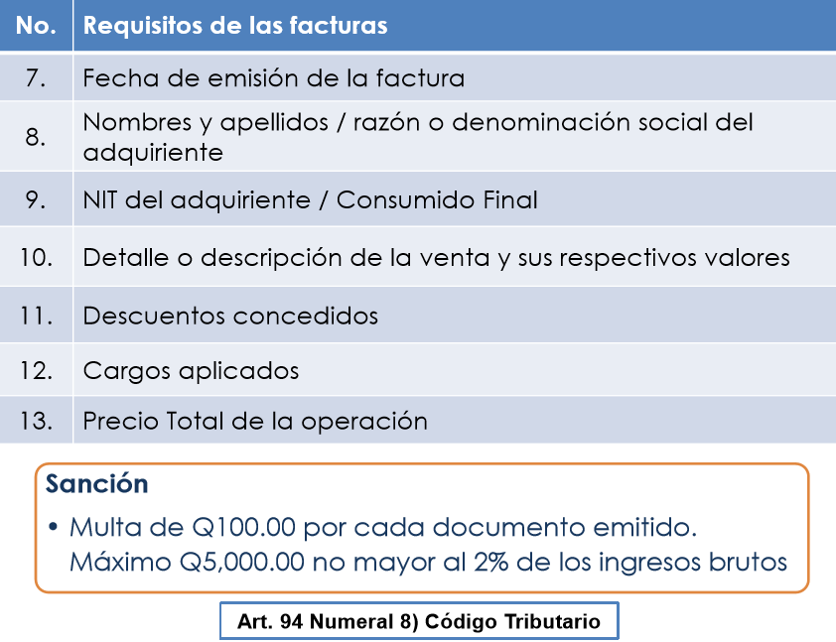

Slide 21
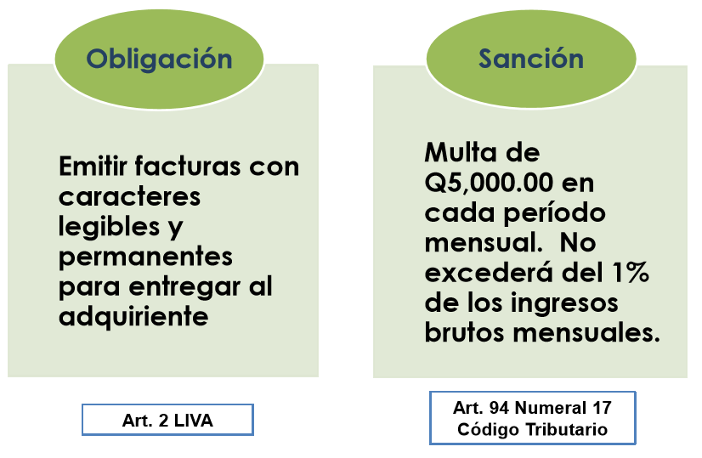
OBLIGACIONES EN EL REGIMEN GENERAL

Slide 22
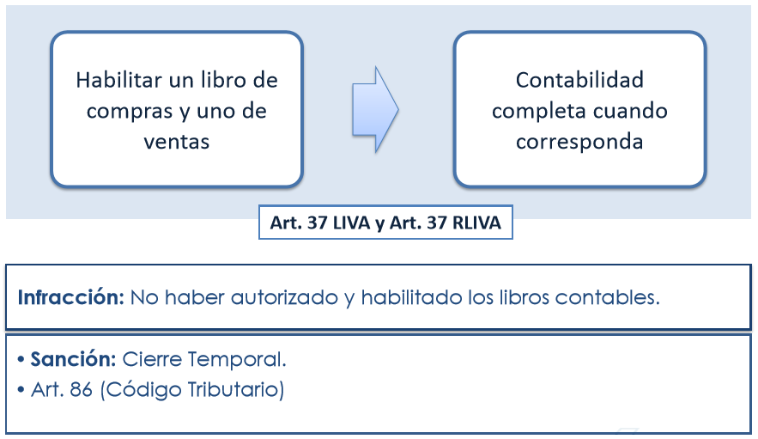
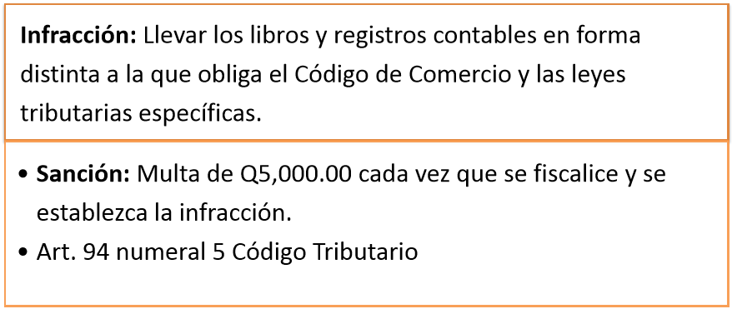

Slide 23
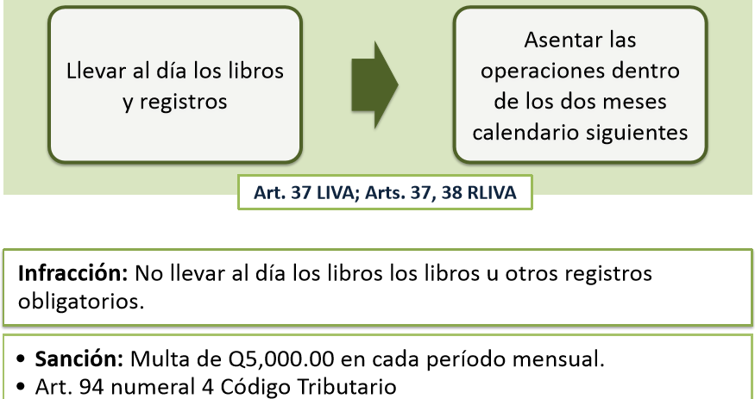

Slide 24
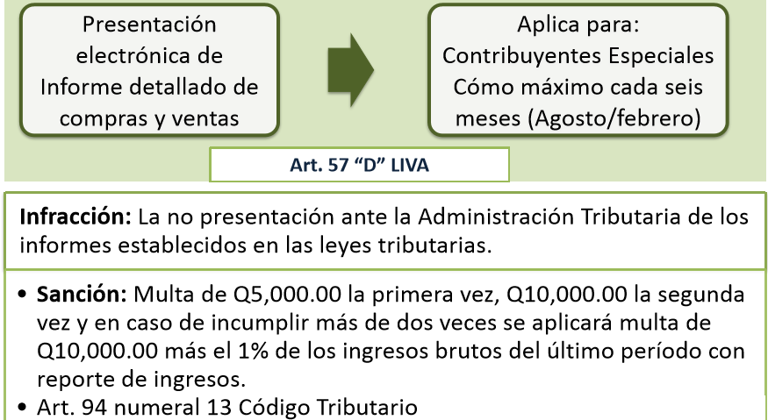

Slide 25
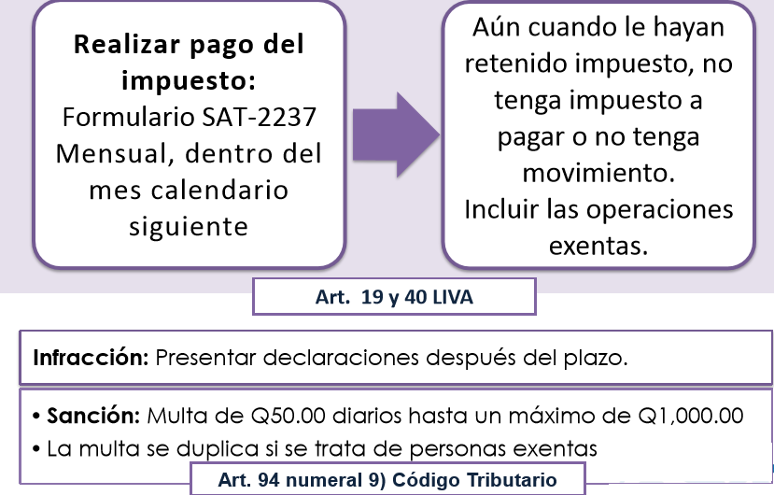

Slide 26
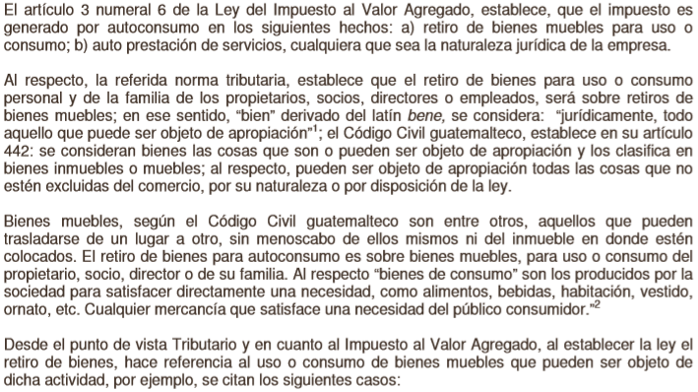
PROCEDIMIENTO DE AUTOCONSUMO

Slide 27
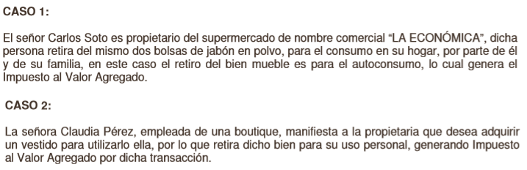
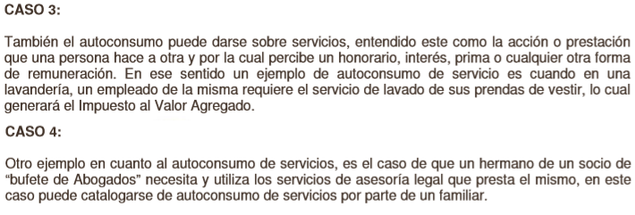

Slide 28
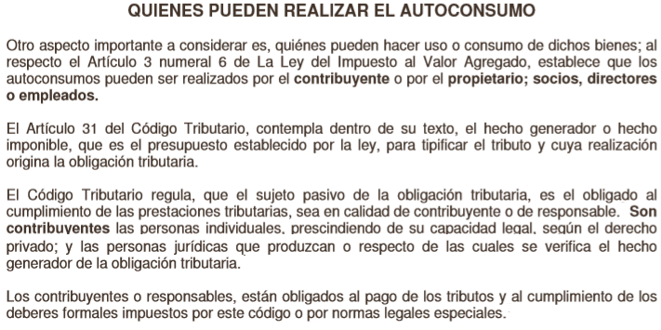

Slide 29
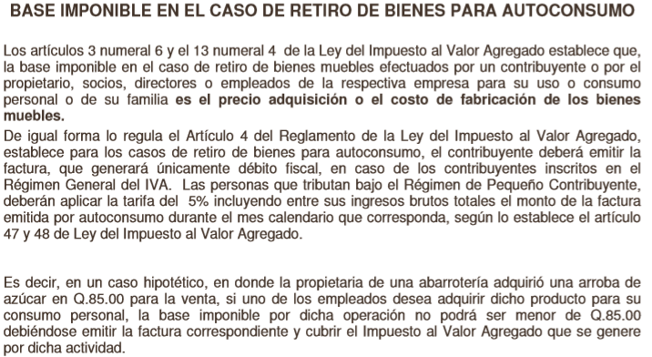

Slide 30
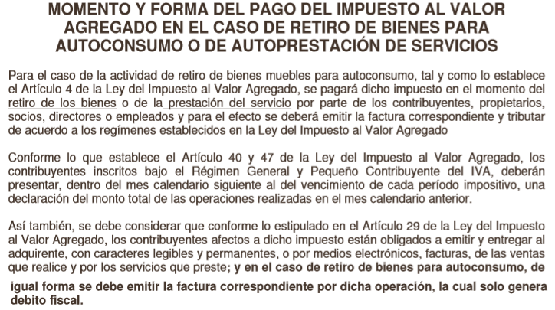
REGRESAR AL INICIO

Slide 31
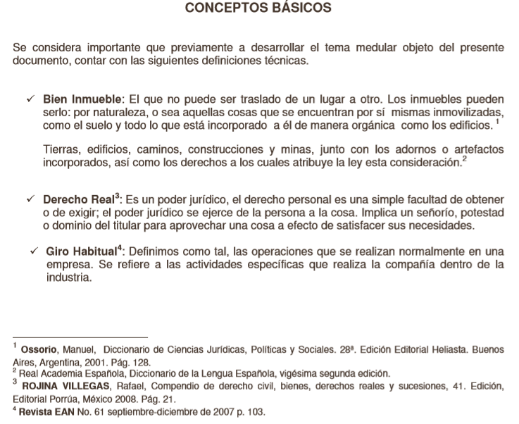
TRANSFERENCIA DE DOMINIO DE BIENES INMUEBLES

Slide 32
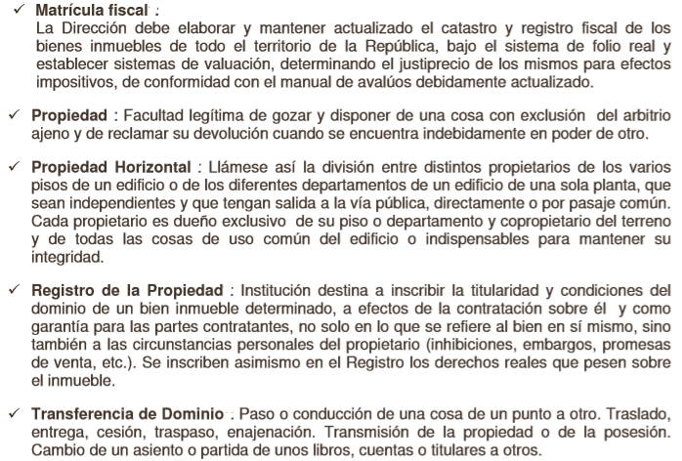

Slide 33
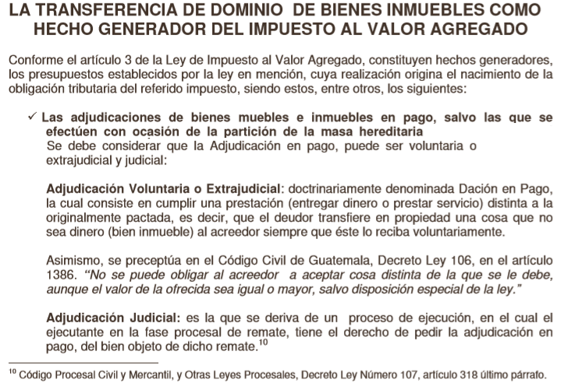

Slide 34
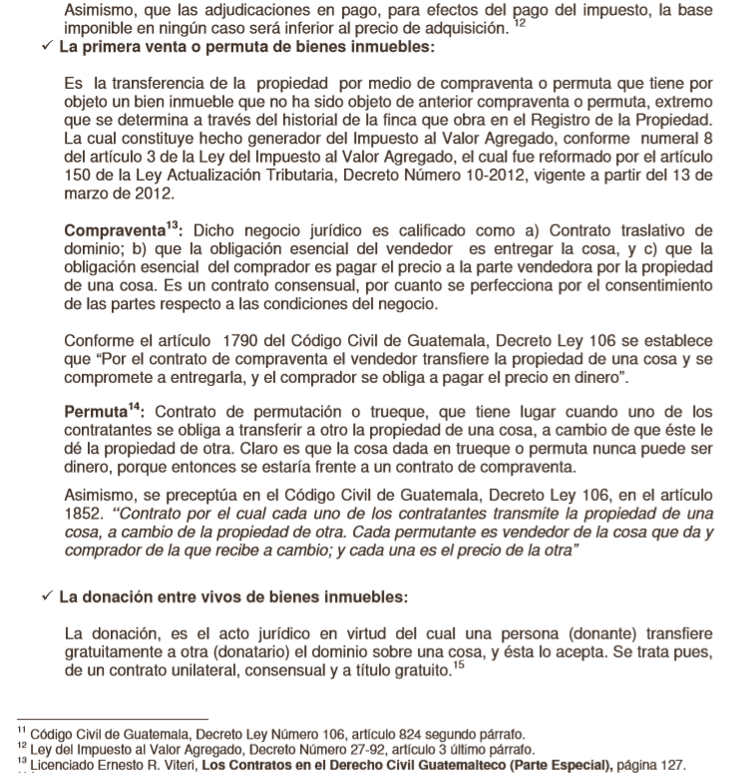

Slide 35
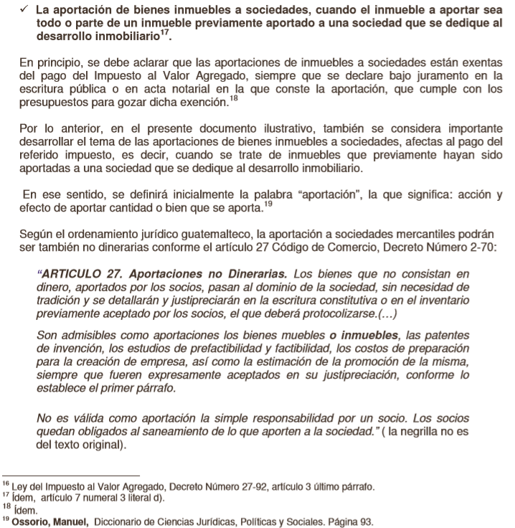

Slide 36
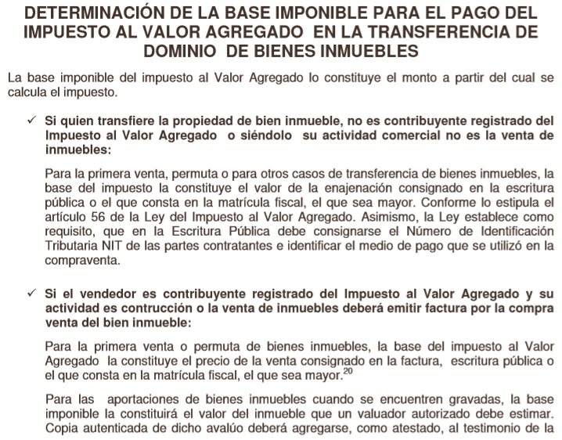

Slide 37
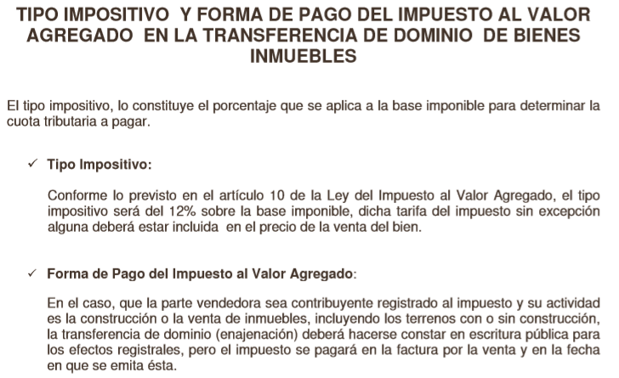
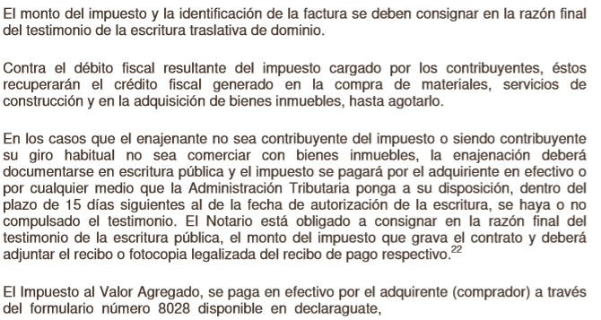

Slide 38
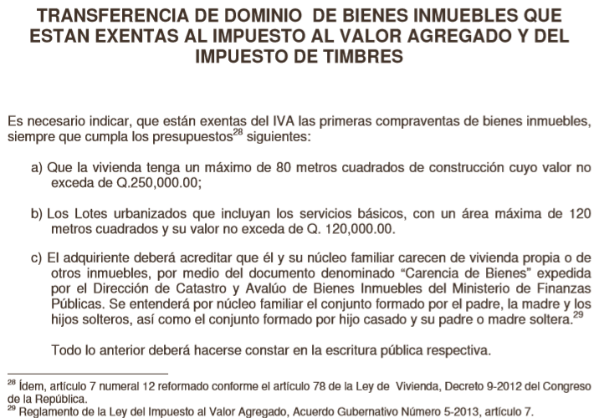
REGRESAR
AL INICIO

Slide 39
DEVOLUCION DE CREDITO FISCAL
PORQUE LA DEVOLUCION DE CREDITO FISCAL
El exportador adquiere materia prima y / o insumos, usualmente, a proveedores locales. Allí paga el IVA. Pero dado que las exportaciones están exentas del IVA – porque el comprador está fuera del país y existe un principio internacional de “no exportar impuestos” – no se puede descontar el crédito fiscal que paga, por lo que se permite solicitar la devolución de ese crédito fiscal (según la Ley del IVA).
El Crédito Fiscal es el derecho que tienen los empresarios para compensar el Impuesto del Valor Agregado (IVA) en actividades de exportación o con empresas exentas de este impuesto.
Un fabricante o proveedor de servicios nacional debe, por ley, pagar el IVA cuando compra insumos y materia prima. Este impuesto representa el 12% del precio del producto. Sin embargo, como no se trata de un consumo personal, sino de la inversión operacional para poder producir, el productor puede reclamar su devolución al gobierno que lo reconoce como Crédito Fiscal. La transformación de estos insumos en otros bienes son vendidos por el productor. Al venderlos, cobra el precio de este producto más IVA (Débito Fiscal). Al cobrar el impuesto en sus ventas va compensando o restando lo que pagó de IVA al comprar la materia prima, con lo que recibe de las ventas. Al final del período contable, el proveedor confronta el Crédito Fiscal con el Débito Fiscal, pagando únicamente la diferencia entre ambos.
El IVA, por ser un impuesto sobre el consumo, se va trasladando en forma de cadena de percepción hasta llegar al consumidor final. Este último, compra los productos terminados para consumo personal y, por no tratarse de la transformación de insumos para producir, le corresponde pagar el impuesto en cuestión. En cada eslabón de esta cadena de percepción se va agregando valor. Puesto que el precio del producto será mayor al de la materia prima que se adquirió, el afectado final pagará el IVA acumulado de todas las transacciones y por eso se llama Impuesto al Valor Agregado.
Hasta aquí, el ejercicio de recuperación de IVA se observa muy natural. Yo pago IVA a mi proveedor, pero cobro IVA a mis clientes. Pago el impuesto correspondiente al valor que yo agregué, es decir, a la ganancia que obtuve.
Sin embargo, los compradores afuera del país y algunas empresas nacionales están exentos de este impuesto; los primeros, porque no viven en Guatemala y por lo tanto no deben cubrir los gastos de gobierno del país; y los segundos, por tratarse de casos especiales regulados por leyes que impulsan la actividad a la que se dedican. Entonces, al venderle a estas organizaciones no puedo compensar el Crédito Fiscal con el Débito Fiscal, porque en lugar de cobrar el IVA, estas entidades pagarán únicamente el precio (sin IVA). A cambio del 12%, emiten una exención o documento con el que el vendedor podrá reclamar la diferencia. Esto es reconocido por el gobierno de Guatemala como el derecho de reclamar la devolución de Crédito Fiscal.

Slide 40
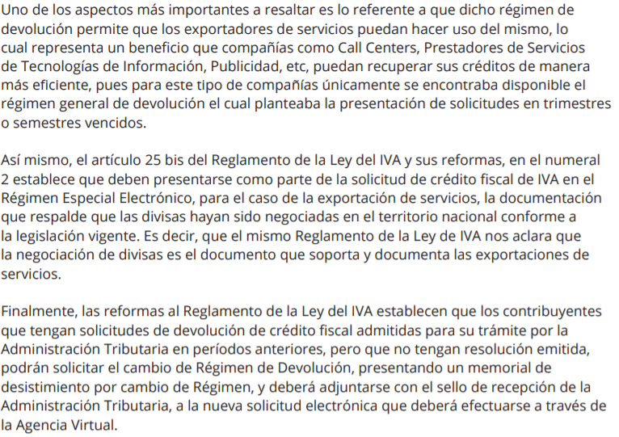
DEVOLUCION DE CREDITO FISCAL, EMPRESAS DE SERVICIOS

Slide 41
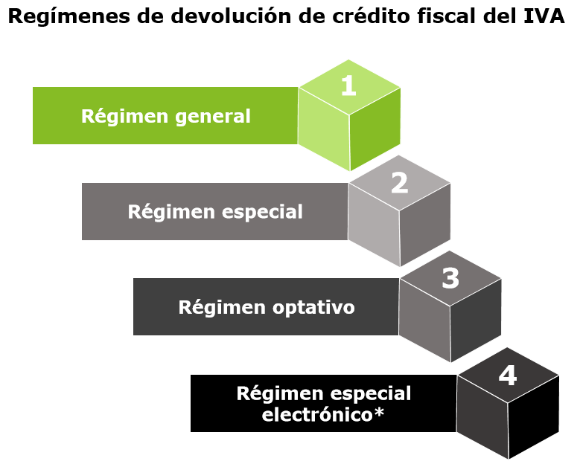
REGIMENES DE DEVOLUCION DE CREDITO FISCAL

Slide 42
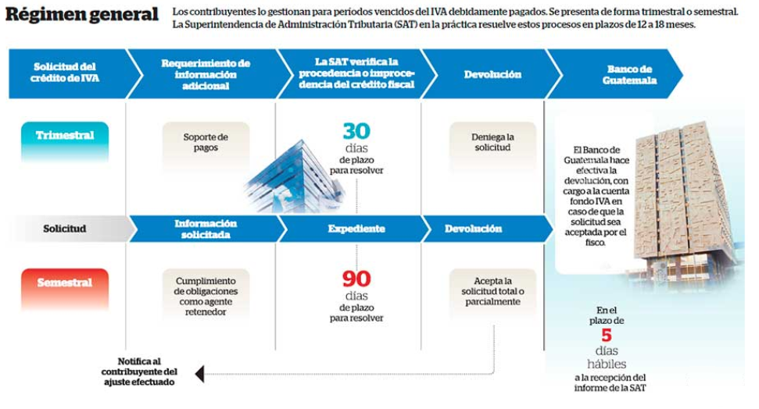
DEVOLUCION DE CREDITO FISCAL

Slide 43
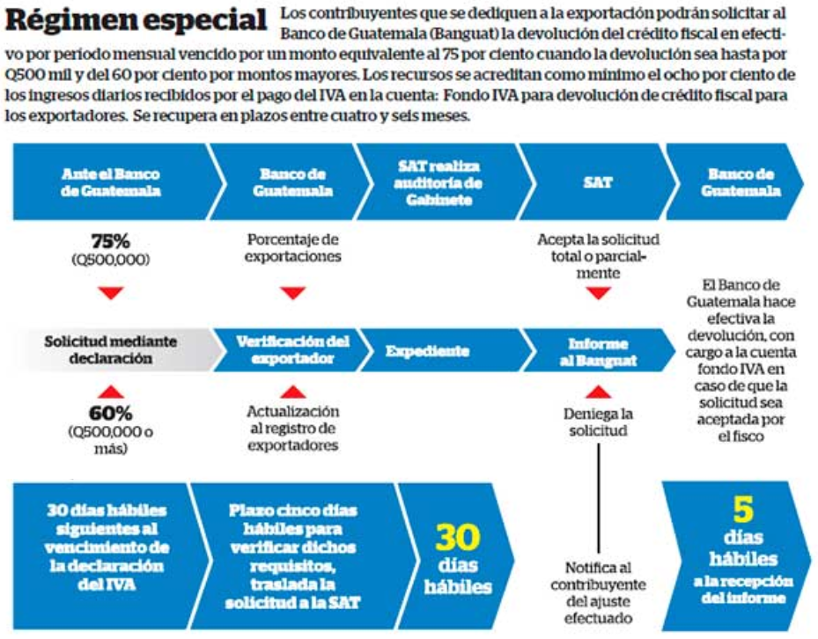
DEVOLUCION DE CREDITO FISCAL

Slide 44
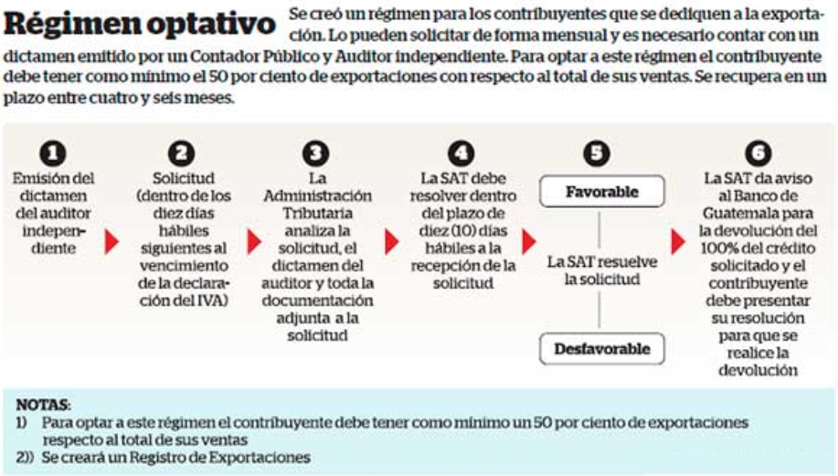
DEVOLUCION DE CREDITO FISCAL

Slide 45
REGIMEN ELECTRONICO
El Decreto 4-2019 del Congreso de la República “Ley para la Reactivación Económica del Café” publicado eñ 30 de abril de 2019, da vida a un nuevo régimen para que los contribuyentes puedan efectuar la solicitud de devolución del crédito fiscal, el cual permite que quienes se dediquen a la exportación de bienes o servicios puedan solicitar el 100% del remanente del crédito fiscal, por periodos mensuales vencidos. Para poder optar a este régimen, hay una serie de requisitos establecidos legalmente, los cuales se describen a continuación:
1. Que los ingresos totales anuales del año calendario anterior sean generados en un 50% o más por actividades de exportación. 2. Teniendo un porcentaje de exportación menor al 50% de sus ingresos anuales del año calendario, no pueden compensar el crédito fiscal con el débito que reciben de ventas locales. Al respecto, la Ley establece que la Superintendencia de Administración Tributaria –SAT- verificará en 30 días el expediente de solicitud que el contribuyente suba a la plataforma electrónica, otorgando a su vez, 30 días al exportador para atender requerimientos del mismo. Al tenerse resolución favorable de la SAT, el expediente será trasladado al Banco de Guatemala para que se haga efectiva la devolución.
Esta nueva alternativa de solicitud de devolución electrónica, pretende hacer más eficiente el proceso; sin embargo, requiere que el contribuyente implemente no solo sistemas electrónicos para el registro de sus operaciones y emisión de facturación, sino también controles internos que le permitan atender de manera mensual los expedientes correspondientes.

Slide 46
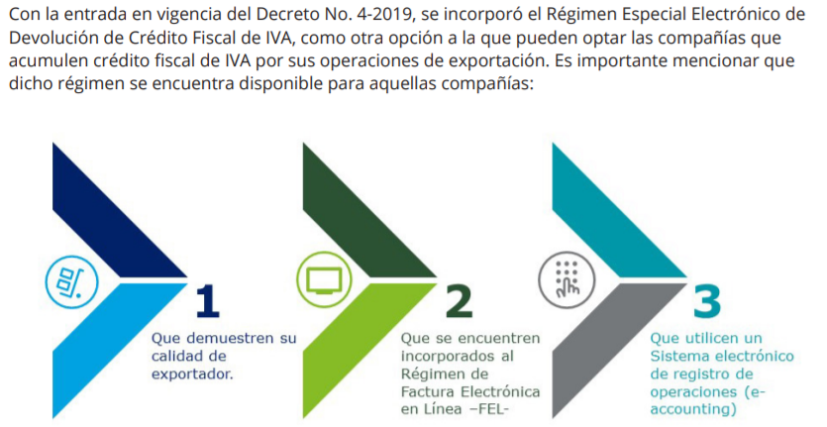
REGIMEN ELECTRONICO

Slide 47
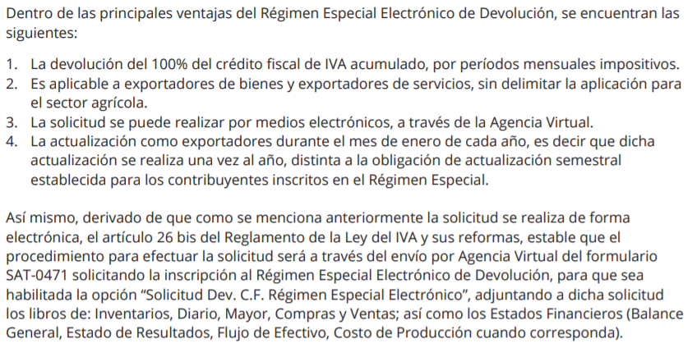
REGIMEN ELECTRONICO

Slide 48
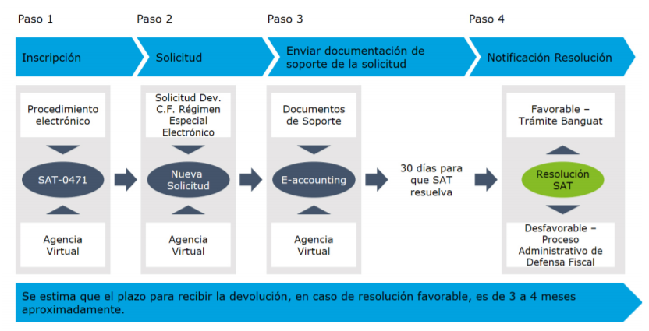
REGIMEN ELECTRONICO

Slide 49
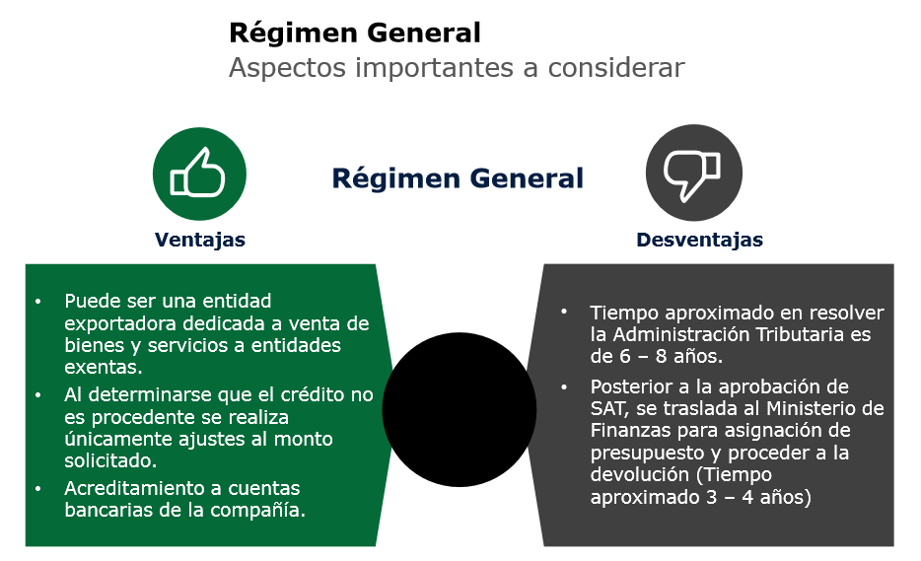
DEVOLUCION DE CREDITO FISCAL
ASPECTOS A CONSIDERAR

Slide 50

DEVOLUCION DE CREDITO FISCAL

Slide 51

DEVOLUCION DE CREDITO FISCAL

Slide 52

DEVOLUCION DE CREDITO FISCAL

Slide 53

DEVOLUCION DE CREDITO FISCAL

Slide 54

DEVOLUCION DE CREDITO FISCAL

Slide 55

DEVOLUCION DE CREDITO FISCAL

Slide 56

DEVOLUCION DE CREDITO FISCAL
OBSERVACIONES A TOMAR EN CUENTA POR EL CPA EXPERTO

Slide 57

DEVOLUCION DE CREDITO FISCAL

Slide 58

DEVOLUCION DE CREDITO FISCAL

Slide 59

DEVOLUCION DE CREDITO FISCAL
IMPACTO PARA EL SOLICITANTE DE DCF

Slide 60
AG 222-2019 MODIF REGLAMENTO IVA
El 11 de noviembre de 2019 fue publicado en el Diario de Centroamérica el Acuerdo Gubernativo No. 222-2019, el cual contiene reformas al Acuerdo Gubernativo No. 5-2013, Reglamento de la Ley del Impuesto al Valor Agregado. Los principales temas que incorpora se describen a continuación: • Adiciona la definición del Régimen FEL al artículo 2. • Adiciona el artículo 25 bis que contiene los requisitos que deben adjuntar los contribuyentes que opten por recuperar su crédito fiscal bajo el Régimen Especial Electrónico de Devolución. • Adiciona el artículo 26 bis, en el cual se establece la incorporación y actualización del Registro de Exportadores del Régimen Especial Electrónico de Devolución de Crédito Fiscal a los Exportadores. • Adiciona el artículo 26 ter en el cual se indica como procedimiento y fuente de certificación, la consulta de las Declaraciones Definitivas de Exportación en el sistema informático del Servicio Aduanero. • Adicional el artículo 26 quáter, que trata sobre la ratificación anual, durante el mes de enero, de la información consignada al momento de la inscripción del productor de productos agropecuarios, artesanales y reciclados. • Adiciona el artículo 26 quinquies, que indica que cuando un exportador adquiera productos agropecuarios, artesanales y reciclados de un productor no autorizado, deberá emitir por medios electrónicos, factura especial autorizada. • Adiciona el artículo 28 bis, el cual se establece que el Régimen de FEL será el único medio que la Administración Tributaria autorizará para la emisión de documentos tributarios a las personas que se inscriban por primera vez para realizar una actividad económica, a partir del 1 de julio de 2021. • Reforma el cuarto párrafo del artículo 29, el cual se indica que los documentos que se autoricen en medios distintos al Régimen FEL tendrán 6 meses como plazo máximo de vigencia contados a partir de la fecha de la resolución. • Reforma el artículo 36, sobre la autorización de máquinas o cajas registradoras, dejando vigente únicamente los primeros 3 párrafos del artículo, y dejando sin vigencia los últimos 4 párrafos que principalmente hacían referencia a la autorización por parte de la Administración Tributaria de diferentes sistemas computarizados para la emisión de facturas. • Adiciona el artículo 36 bis, el cual establece los requisitos y condiciones para iniciar operaciones en el Régimen FEL. • Adiciona el artículo 36 ter, que trata sobre el modelo operativo del Régimen FEL, indicando que la Administración Tributaria a través de Acuerdo de Directorio, establecerá el plazo para publicación en su página web, de las disposiciones y documentación técnica necesaria para operar bajo el Régimen FEL.

Slide 61
MODIFICACIONES AL FORMULARIO SAT 2237 IVA
Modificaciones al formulario SAT 2237 Declaración jurada y pago mensual de Impuesto al Valor Agregado (IVA)
1. En la sección 9.1 “Cantidad de operaciones realizadas” SAT se añadieron las casillas notas de crédito y notas de débito para que el contribuyente incluya la cantidad de documentos emitidos y recibidos en el mes.
2. Se adicionó la sección 9.2 “Monto de operaciones realizadas” en la cual los contribuyentes deben consignar el valor de notas de crédito y notas de débito emitidas y recibidas en el mes.
3. Al rectificar formularios de meses anteriores, el sistema de SAT no permite incrementar el monto de crédito fiscal reportado indicando: “Los valores ingresados no corresponden a lo reportado en el formulario anterior. No puede incrementar crédito fiscal para este período de acuerdo a lo indicado en el Artículo 20 de la Ley del IVA.” 21 A, 94 (9) y 106 C.T.
4. Al consignar en el formulario un monto distinto al remanente de crédito fiscal del período anterior por operaciones locales o exportaciones, el sistema de SAT indica: “El valor ingresado no corresponde al período anterior, favor de revisar.”
5. Al tercer mes en que el contribuyente reporta créditos mayores a sus débitos se habilita la sección 8.1 “Justificación”, en la cual se deben incluir las razones por las cuales se están adquiriendo más bienes y servicios que la generación de ingresos gravados por el IVA
Principios que la SAT está violentando, primero el de no confiscación, El otro principio es el de prohibición de la doble tributación, porque está obligando al contribuyente a pagar dos veces por el mismo período impositivo el mismo IVA

Slide 62
GRACIAS POR SU ATENCION

